Slide 1
Conceptos de POO
Instructor:
Carlos Daniel Gomez Daza

Slide 2
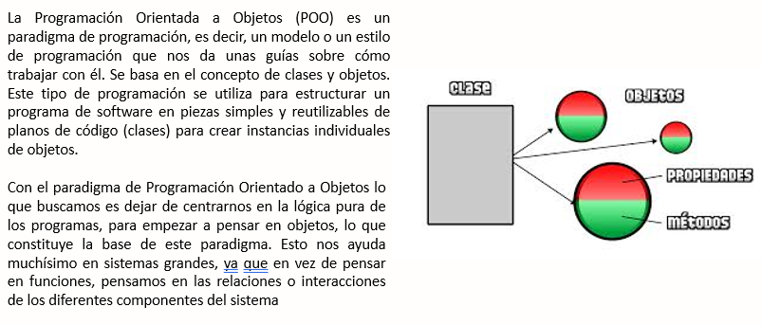
POO

Slide 3
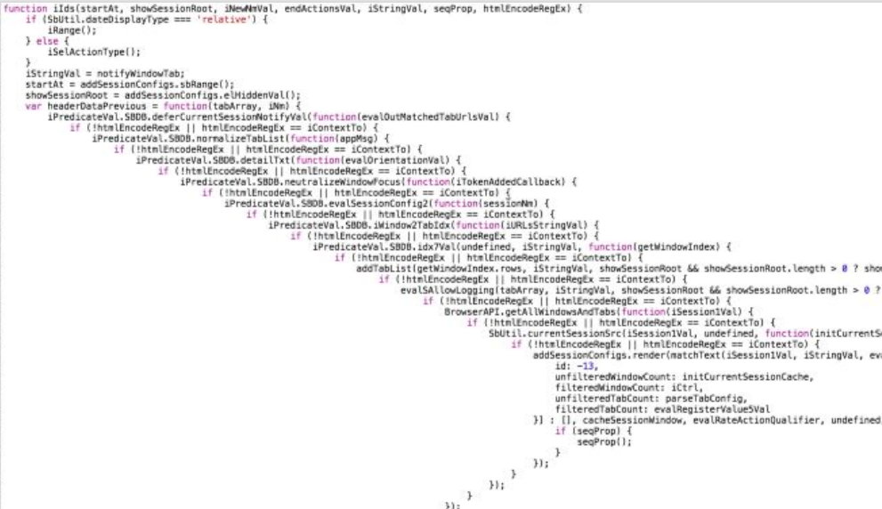
Código espagueti

Slide 4
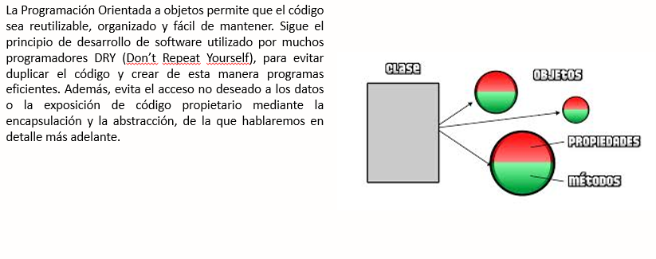
Por que POO

Slide 5
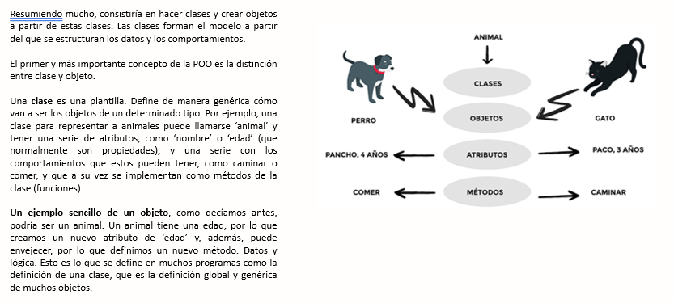
¿Cómo se crean los programas orientados a objetos?

Slide 6
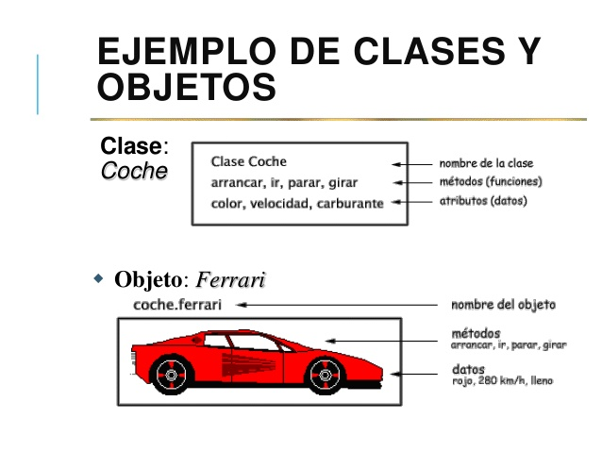
¿Cómo se crean los programas orientados a objetos?

Slide 7
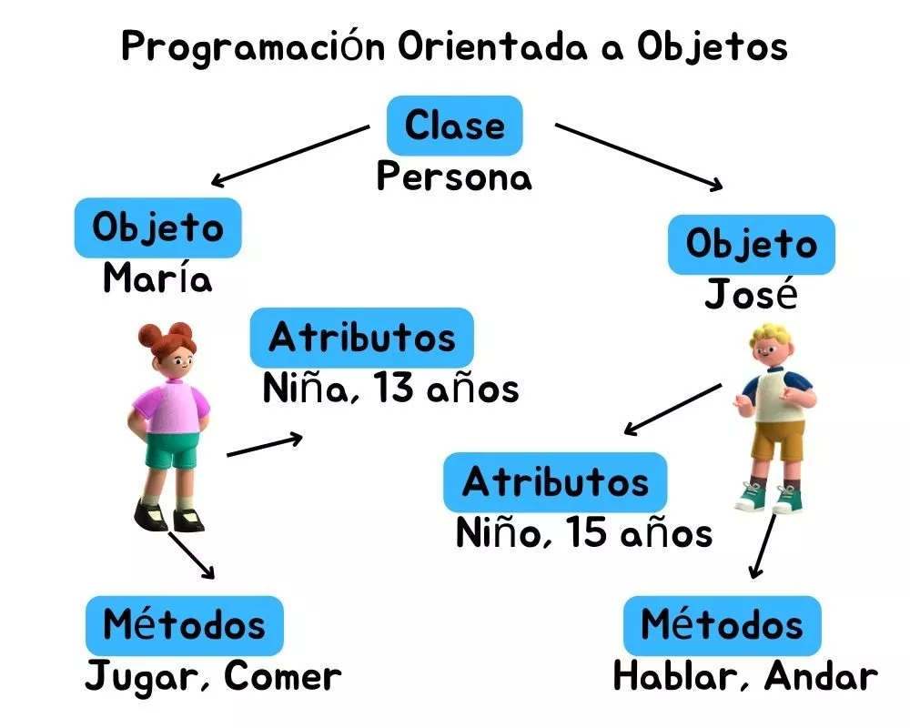
¿Cómo se crean los programas orientados a objetos?

Slide 8
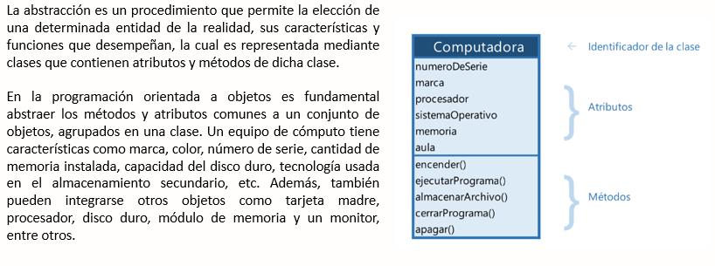
4 Principios de la Programación Orientada a Objetos-Abstraccion

Slide 9
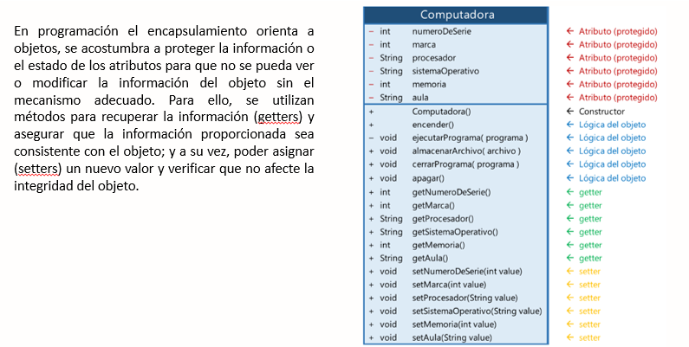
4 Principios de la Programación Orientada a Objetos-Encapsulamiento

Slide 10
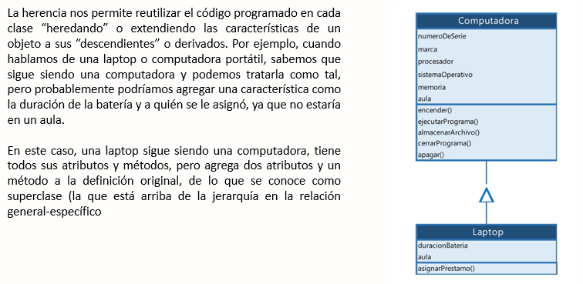
4 Principios de la Programación Orientada a Objetos-Herencia

Slide 11
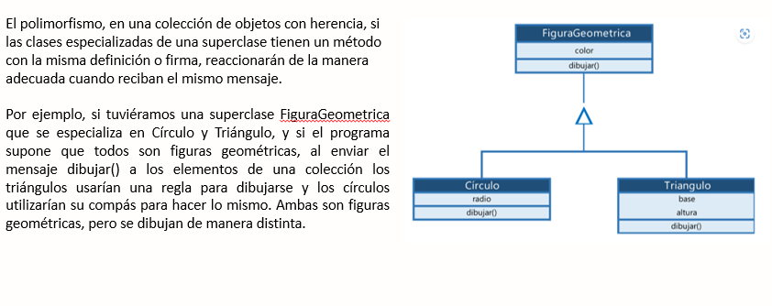
4 Principios de la Programación Orientada a Objetos-Polimorfismo

Slide 12
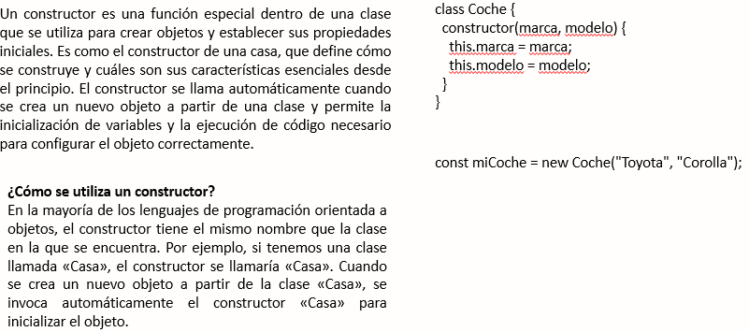
Constructor

Slide 13


